Slide 1
QUEBRADA CARRETAS. RELATO CRONOLOGICO
AÑO | EVENTO | ACCIÓN AUTORIDADES | CONSECUENCIA
1996 | Se crea la ¨COOPERATIVA DE VIVIENDA PUERTAS DEL SOL 2¨ y se efectúa la posesión de los lotes a los socios | AUTORIZACIÓN COOPERATIVA | -
2003 | Se identifica la existencia de una descarga grande de alcantarilla en el margen izquierdo de la Quebrada | NINGUNA | Inicia erosión en esa zona
2004 | Colapsa tubería de agua potable de EPMAPS que abastecía a Calderón | NINGUNA | Inicia erosión en esta zona
2007-2009 | Se presentó e inició la obra civil para quebrada Carretas | Ejecución de una parte del proyecto. | Alteró la geografía de la quebrada
2010 | El caudal del agua cambia de dirección | NINGUNA | Erosión directa a los taludes de los predios de la cooperativa puertas del sol.
AÑO | EVENTO | ACCION AUTORIDADES | CONSECUENCIA
2012 | Aprobados como urbanización de interés social de desarrollo. | LEGALIDAD URBANIZACION | -
2012 | Aumentan las descargas por industrias, conjuntos y barrios | NINGUNA | Mas erosión en las zonas afectadas
2013 | Deslizamientos más frecuentes | NINGUNA | Se pierden 2 a 3 metros en diferentes predios.
2017 | Los deslizamientos continúan en toda la franja | NINGUNA | Se pierden entre 2 a 6 metros mas en diferentes predios
2018 | Invierno fuerte | NINGUNA | Aumenta tamaño de ¨olla¨ en zona mas critica
2019 | El Barrio identifica mas descargas en el borde izquierdo | NINGUNA | Aumenta el riesgo en las casas del borde derecho.

Slide 2
QUEBRADA CARRETAS. RELATO CRONOLOGICO
AÑO | EVENTO | ACCION AUTORIDADES | CONSECUENCIA
2020 | -Se evidencia cascada creada en zona de ruptura de tubería -Se presenta una nueva emergencia en los predios 3541161 Y 3541248 | -Atención colocando piedras en base de quebrada de zona mas afectada. | Se cambió la dirección del cauce del agua en esa zona
2021 | -El colectivo VQC identifica varias descargas autorizadas por Empresa Pública Metropolitana de Agua Potable y Saneamiento, dos colectores y una tubería ROTA en la zona mas crítica -Afectación en el talud de la Av. Simón Bolívar | -Control de descargas hacia quebrada -Inspección de una zona para soluciones a mediano plazo con interceptores de agua. | -Mejoraron las conductas de habitantes para cuidar la Quebrada. -Se crean 2 socavamientos mas, dos embalses mas y una nueva cascada.
QUEBRADA CARRETAS GRAFICOS

Slide 3
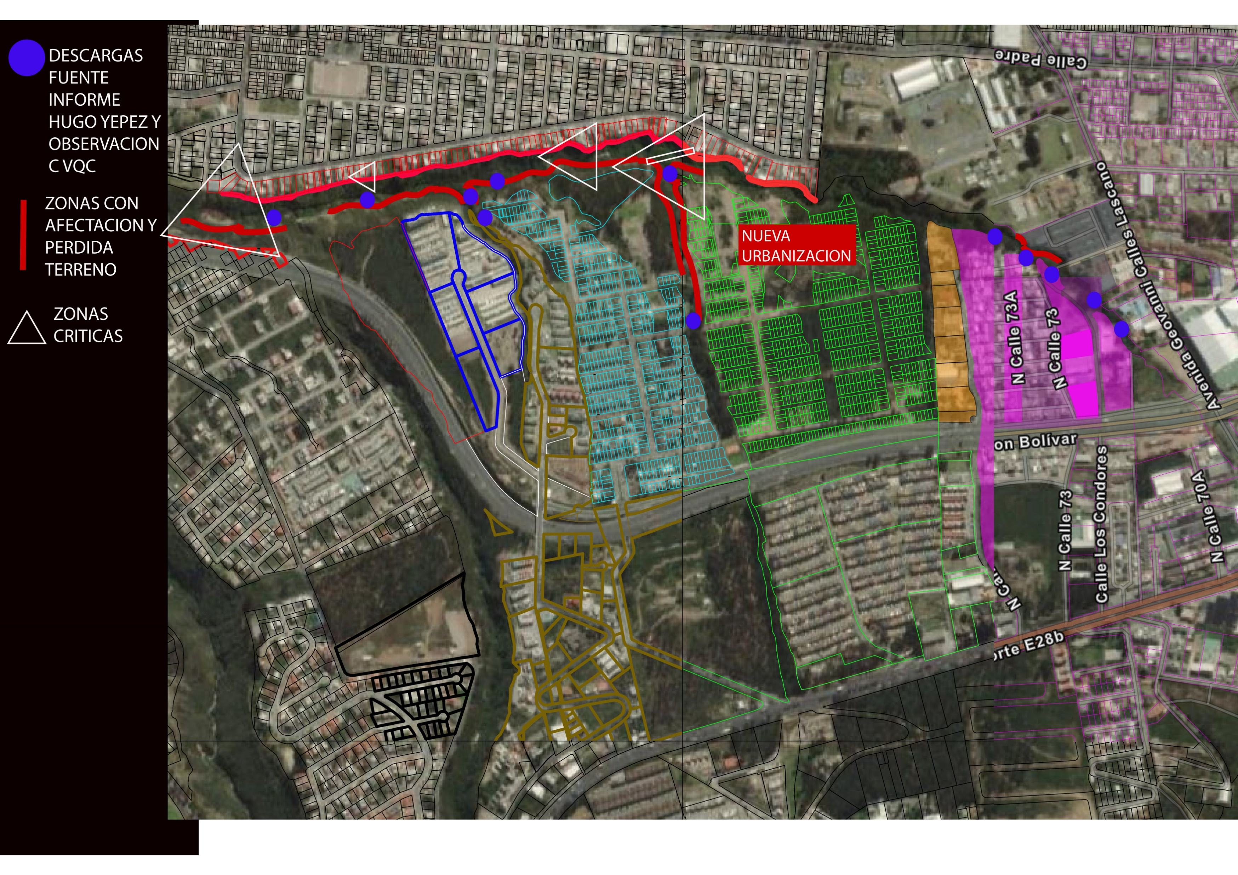
0 ZONA
4 descargas, 1 cerramiento perdido y 1 colector.
10 familias
15 familias
3 familias
ZONA
Ruptura de tubo EPMAPS, red de alcantarillado rota, cascada y 15 familias.
2 ZONA
2 socavamientos, 1 cascada y 10 familias
ZONA
3 descargas, 1 talud en estado critico
4 ZONA
1 descarga, cota no da la altura y 3 familias
5 ZONA
4 ollas, 1 colector, 3 socavamientos
Avenida próxima a colapsar..

Slide 4
OBSERVACIONES IMPORTANTES DE INFORMES YA EMITIDOS
ENTIDAD | INFORME | OBSERVACION
EPMMOP | Informe No. IT-040-DE-2020 | -Citamos informe : ¨Debido a varios factores antrópicos como descargas clandestinas de tuberías de aguas lluvias y/o de aguas servidas, al aumento de caudal hacia la quebrada, fallo de tuberías de agua potable, colectores de aguas servidas y de factores naturales como lluvia y viento han provocado deslizamientos representativos que pueden afectar a las viviendas aledañas al cauce.´´ ´´Indudablemente, las condiciones dinámicas de la quebrada colocan en peligro a toda obra que se ubique en el borde del talud. No sería sorpréndete que, próximos deslizamientos colapsen viviendas o cerramientos y con ello, el riesgo de afectaciones a la población¨ Exigimos se responsabilice a la entidad competente por el daño que se realizó hace mas de 15 años por el colapso de la tubería de EPMAPS donde dio inicio a una de las zonas mas afectadas.
SECRETARIA DE SEGURIDAD | INFORME TÉCNICO CONDICIONES DE RIESGO EN EL SECTOR DEL BARRIO PUERTAS DEL SOL, PARROQUIA CALDERÓN, COLINDANTE CON LA QUEBRADA CARRETAS | Aprobado y revisado por Ing. Freddy Yandún Director DMGR realizado el 09/03/2021 en el cual relata cómo fue nuestro proceso y omite dos puntos importantes: primero, la ruptura de la tubería de agua potable que abastecía a todo Calderón con la consecuente pérdida de terreno desde el año 2004 por ruptura de esta tuberia; y en segundo lugar que para el año 2012, cuando fuimos declarados como urbanización, ya habíamos perdido terreno por esta misma razón. Por ello las casas no fueron construidos en la franja de protección, sino que el terreno se perdió a causa de lo citado en este primer punto. Ref.: Ordenanza 0189

Slide 5
ENTIDAD | INFORME | OBSERVACIONES
EPMAPS | INFORME QUEBRADA CARRETAS | Citamos informe : ¨En los últimos meses los habitantes del sector Puertas del Sol han realizado varias demandas respecto al deslizamiento de los taludes que ponen en riesgo 2 viviendas que ya no cuentan con franja de protección. El informe realizado por la Secretaría de Seguridad y Gobernabilidad demuestra claramente los incumplimientos de las normativas causantes del problema existente. ¨ Solicitamos a las autoridades competentes no tergiversar la información ya que nos señalan como causantes del problema mas no como beneficiaros de la solución.
Yepes, H., Marrero, J.M. 2020. | Problemas de erosión en la Quebrada de La Laguna o Carretas, barrio Puerta del Sol. | Aquí Ing. Yepez realiza el informe con la problemática real ¨ La Figura 10 se muestra la red de tuberías de agua y conducciones de aguas de lluvia y servidas en la parte superior de la quebrada de La Laguna-Carretas, en la quebrada conocida como Pompeya. Esta red hay que entenderla en toda su dimensión para poder estimar los caudales de vertidos estimados, análisis que está fuera del objetivo de este informe, pero lo que si está claro es que está teniendo una influencia clara en la dinámica de la quebrada, favoreciendo los procesos de excavación y retroceso de vertientes, especialmente en determinados puntos donde se dan este tipo de condiciones.¨
ENTIDAD | INFORME | OBSERVACIONES
EPMMOP | Afectación de la av. Simon Bolivar | Citamos informe : ¨ El sitio se observa afectado por un notable proceso erosivo, el mismo que habría sido desencadenado por la concentración de caudales de agua lluvia y sanitaria que provienen de las urbanizaciones que se han desarrollado a lo largo del cauce de la quebrada. A este exceso de caudal se suma la mala geología del sector, la misma al ser poco competente, es susceptible de deslizarse y generar grandes movimientos de tierra..¨ La afectación es a bienes públicos y privados.

Slide 6
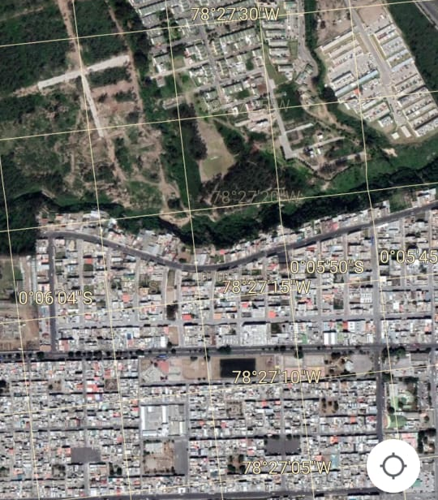
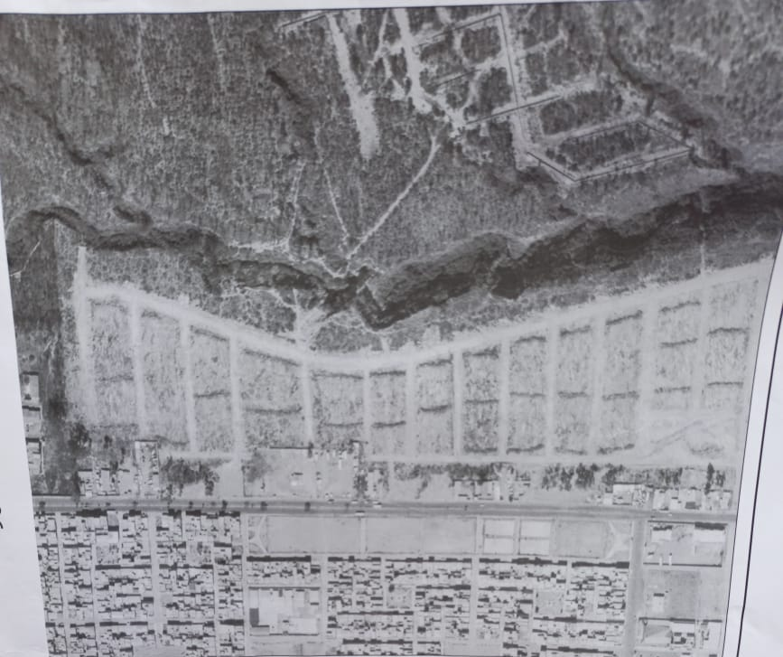
QUEBRADA CARRETAS
AHORA 2020
ANTES 1996

Slide 7
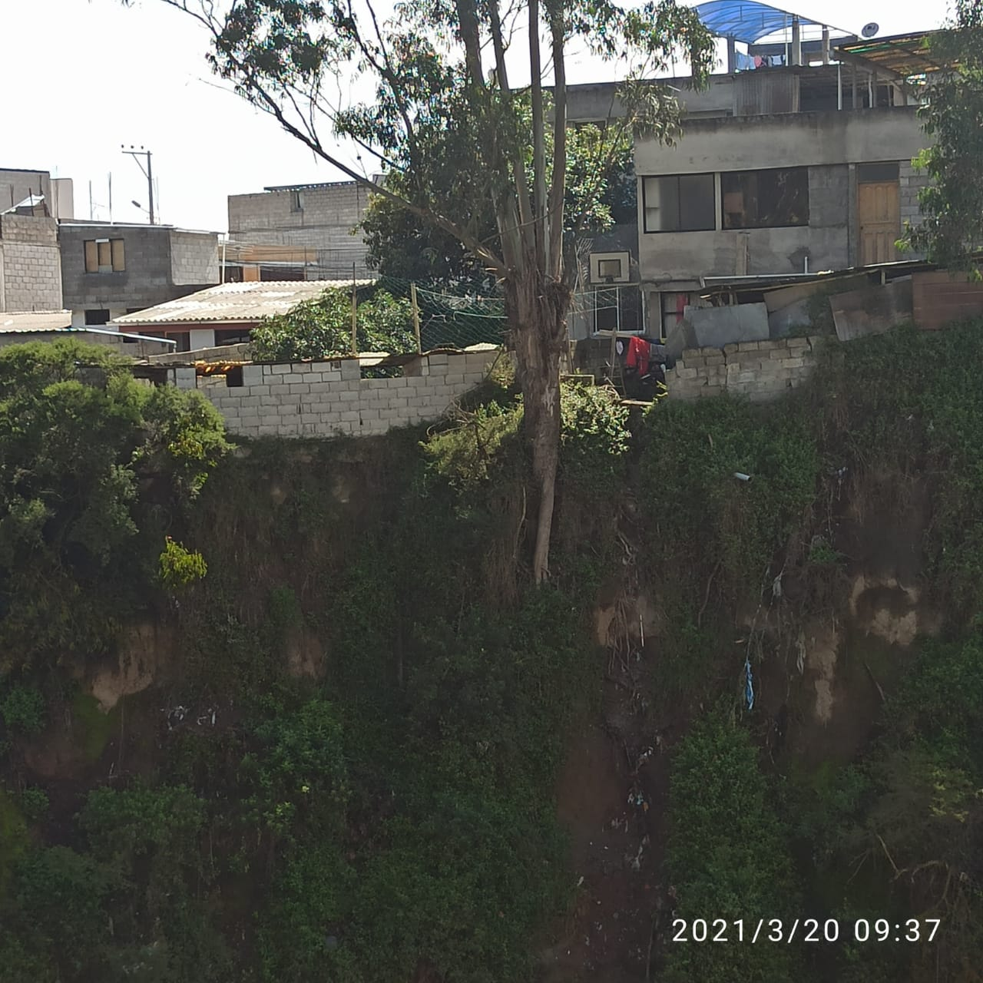
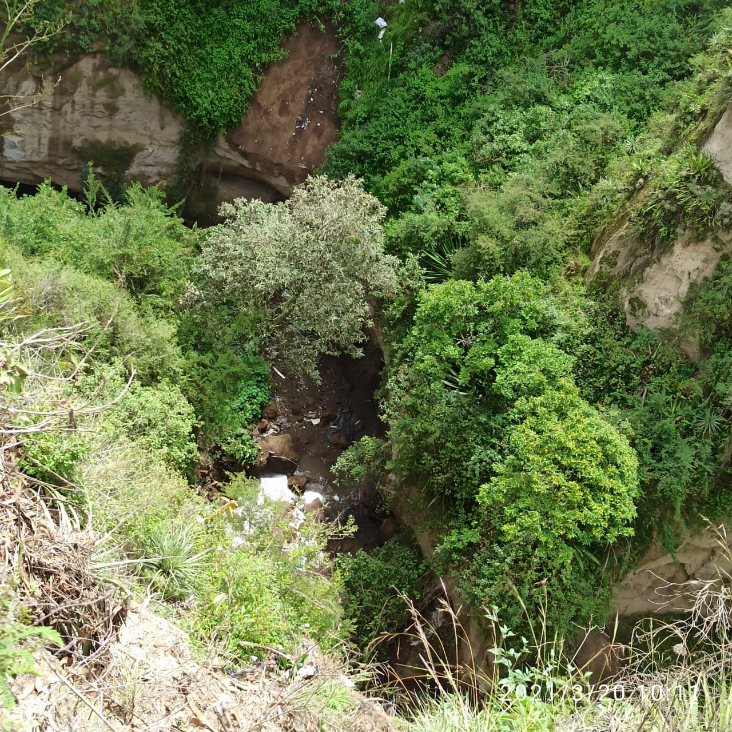
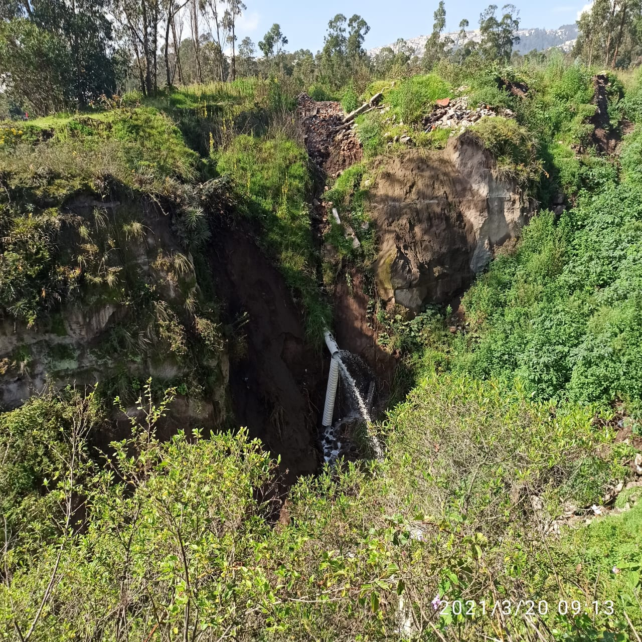
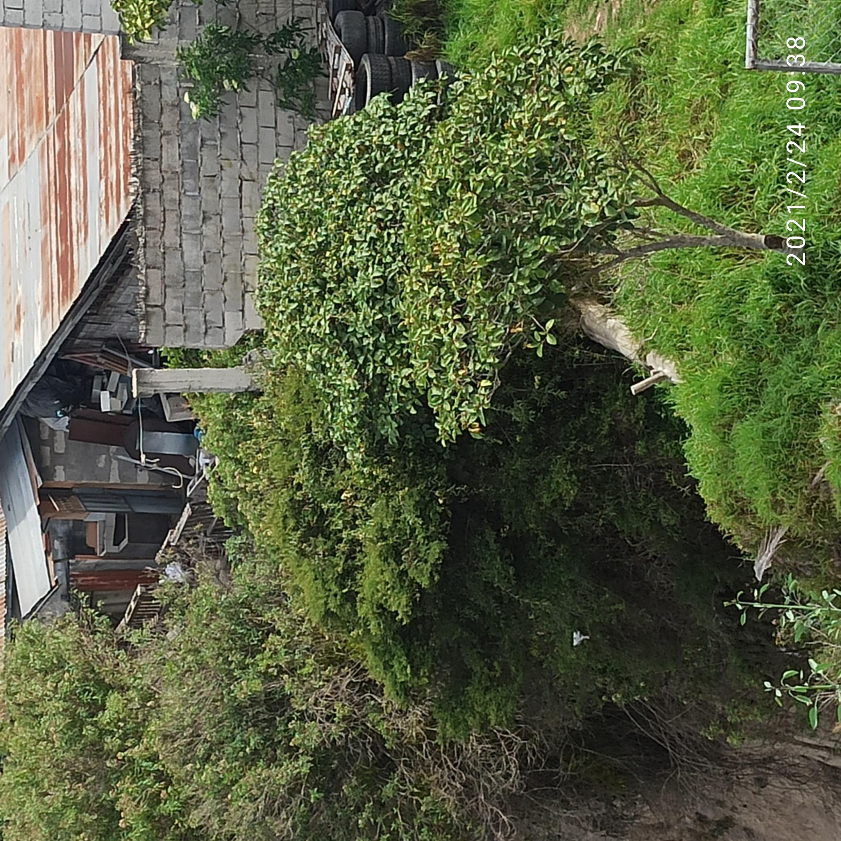
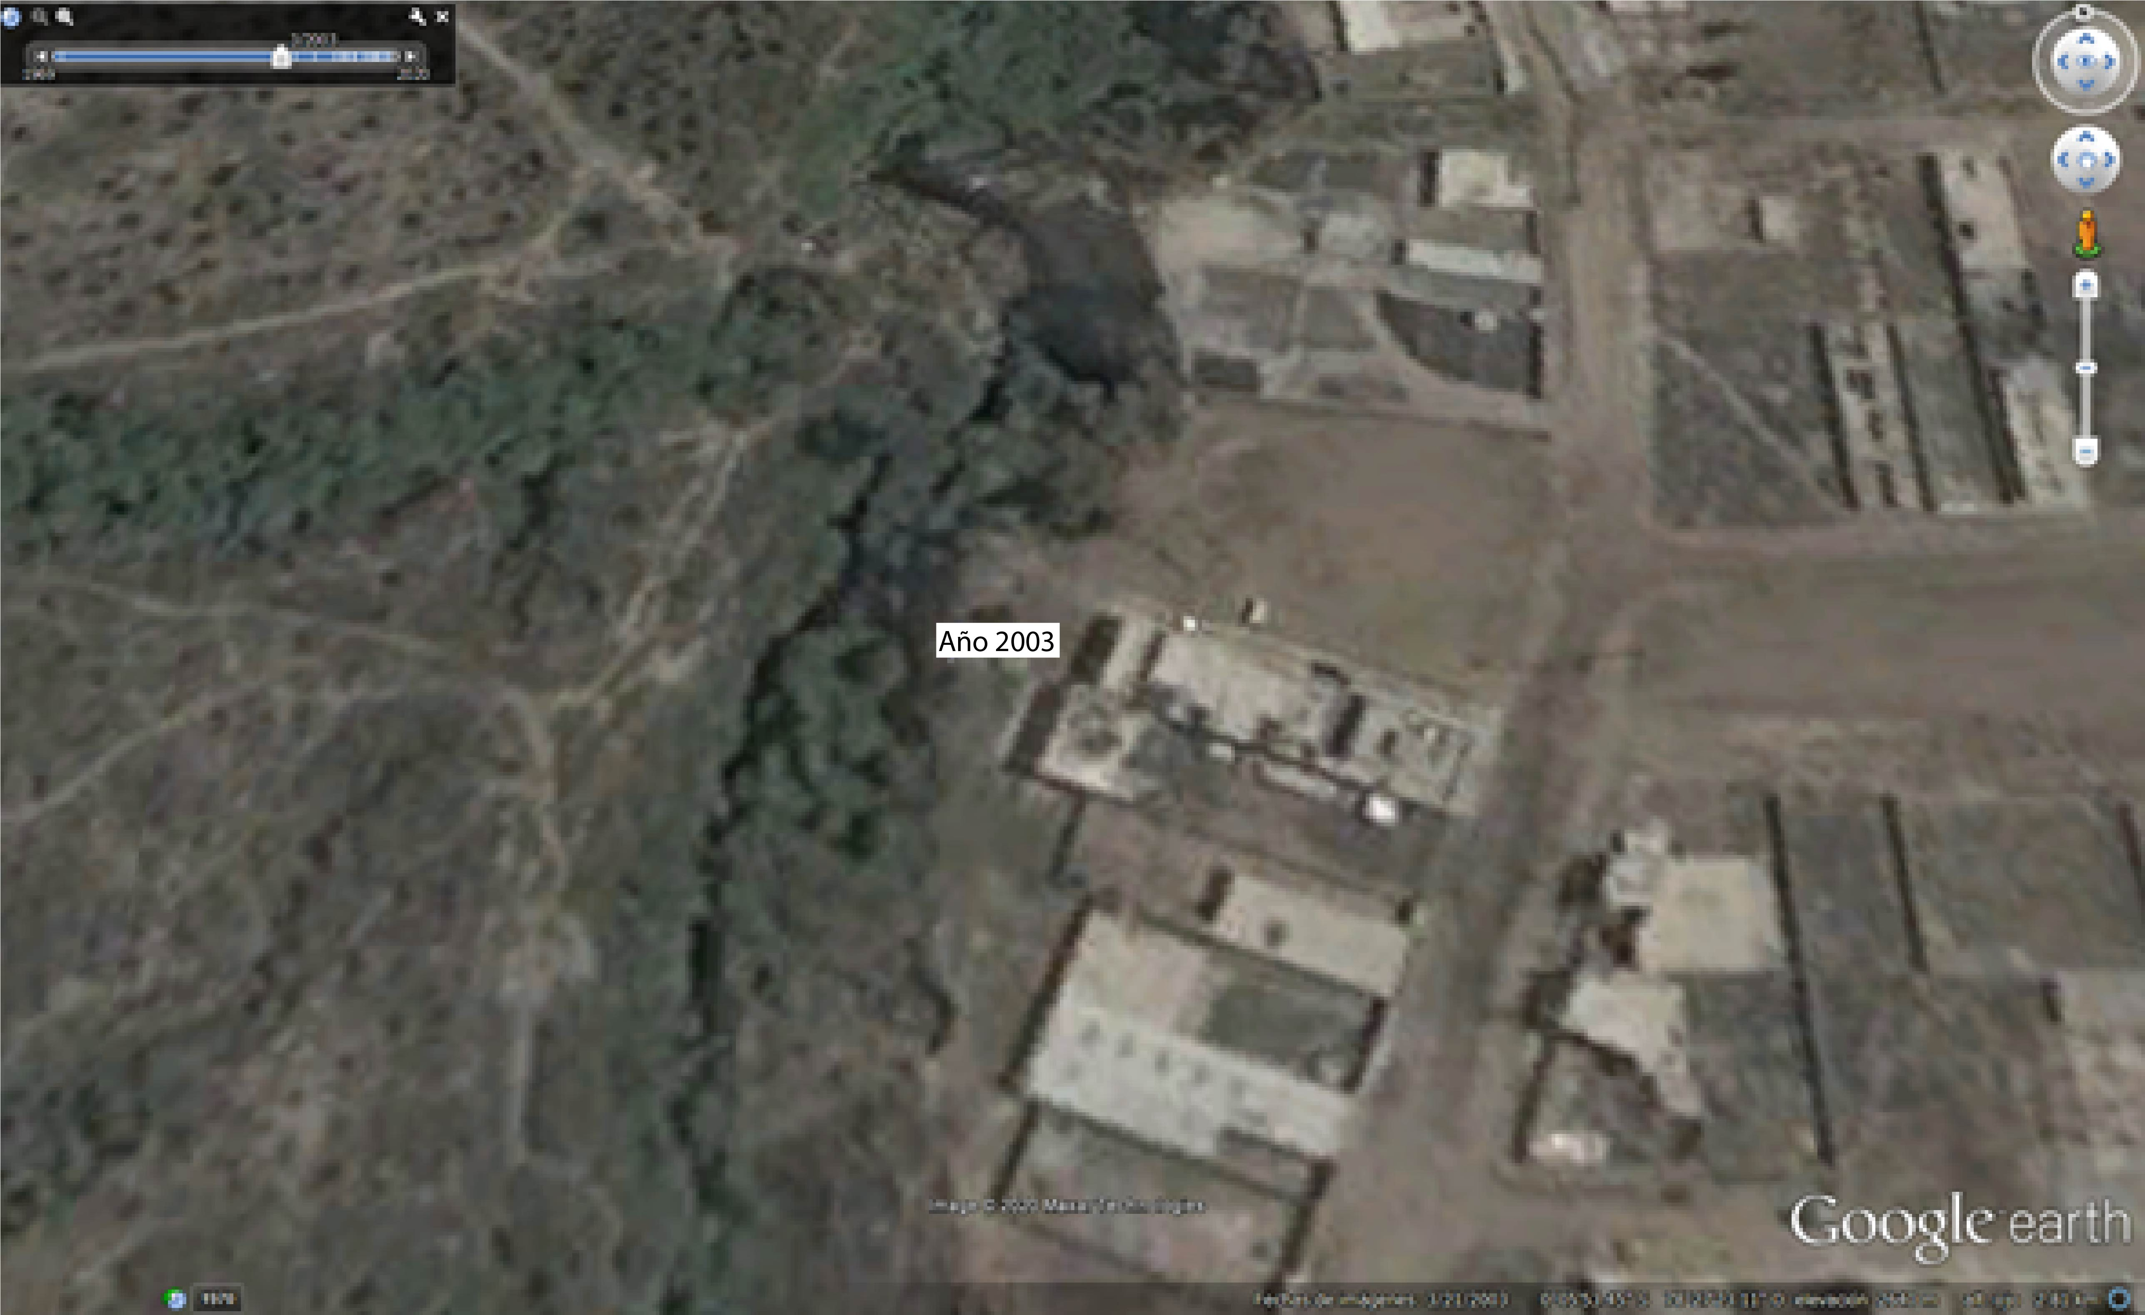
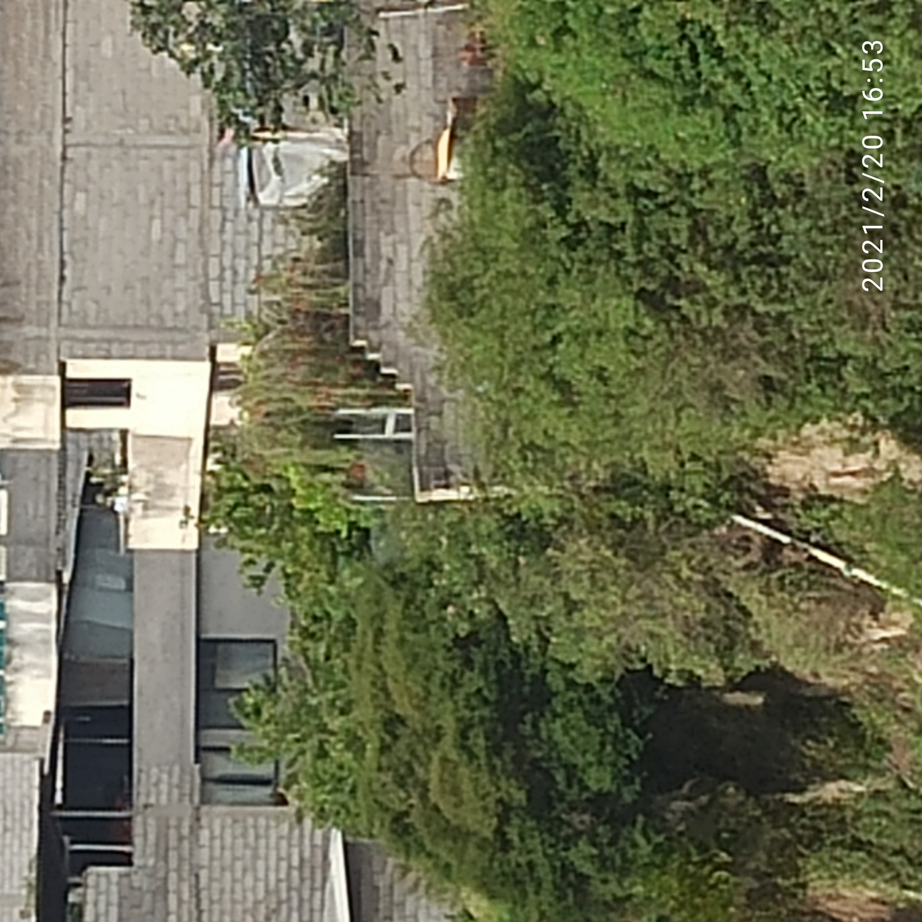
AFECTACION QUEBRADA

Slide 8
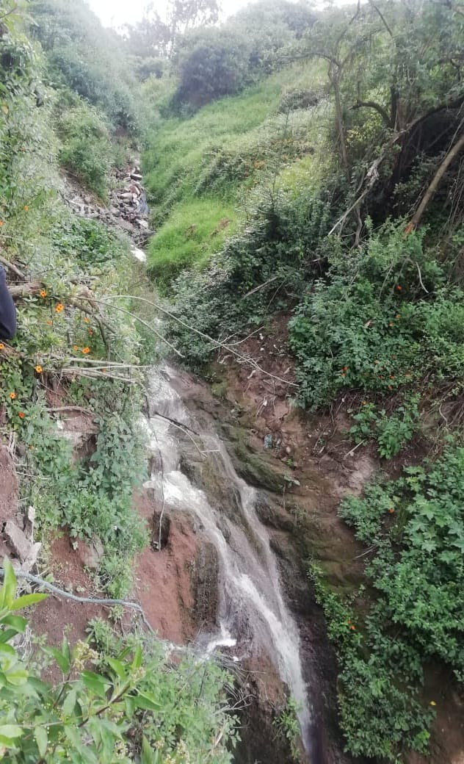
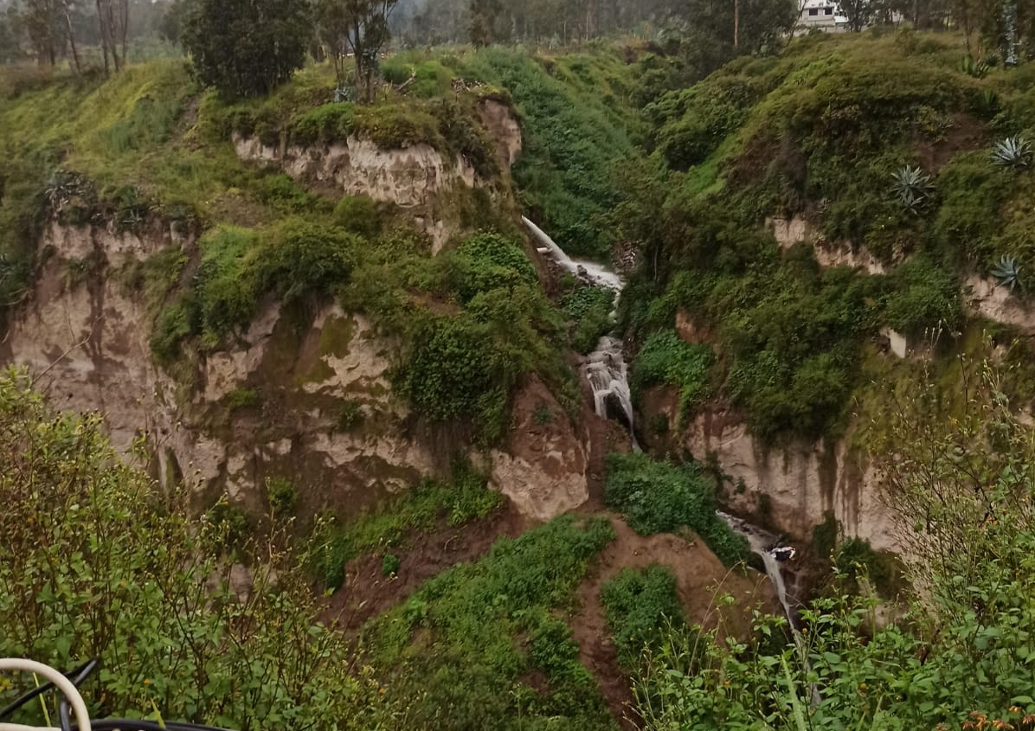
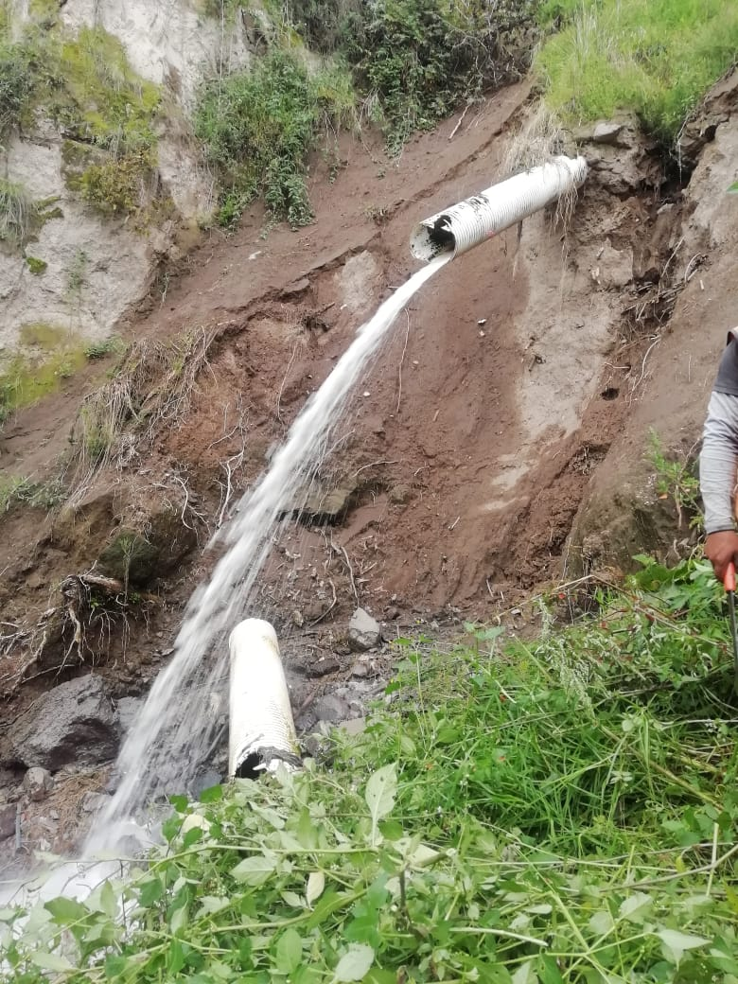
AFECTACION QUEBRADA -RED DE ALCANTARILLADO ROTA DESDE 2019

Slide 9
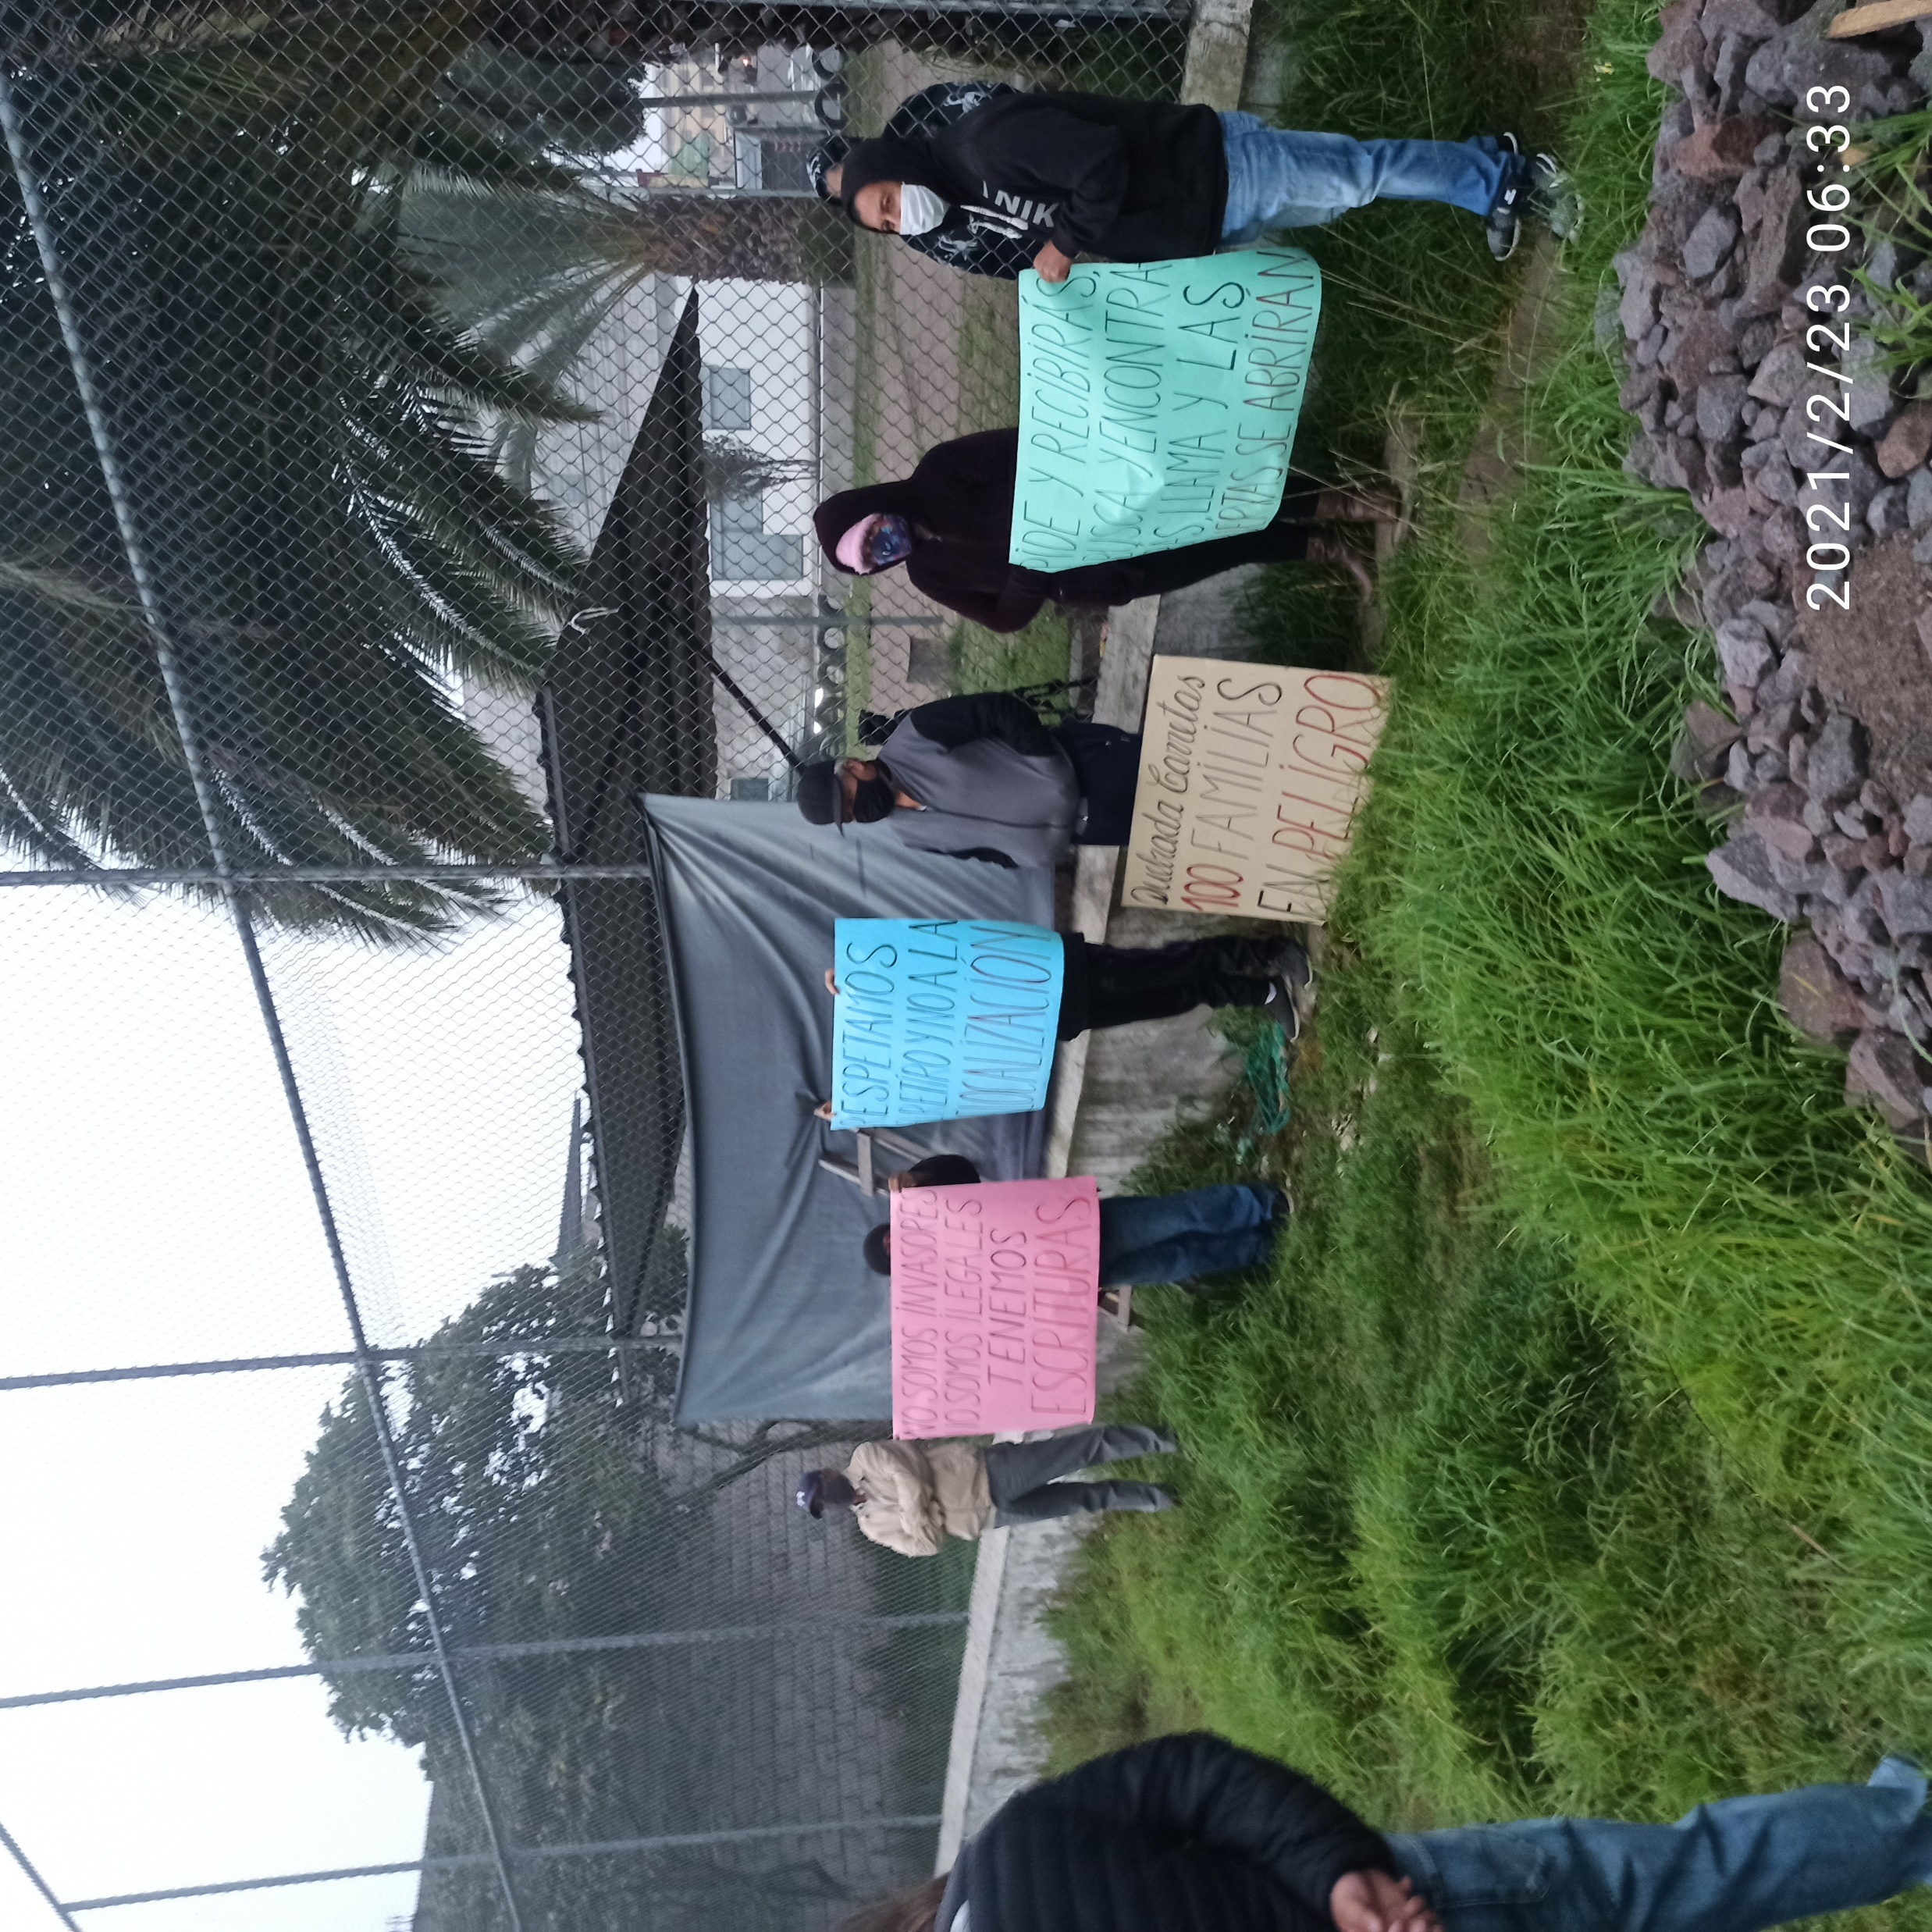
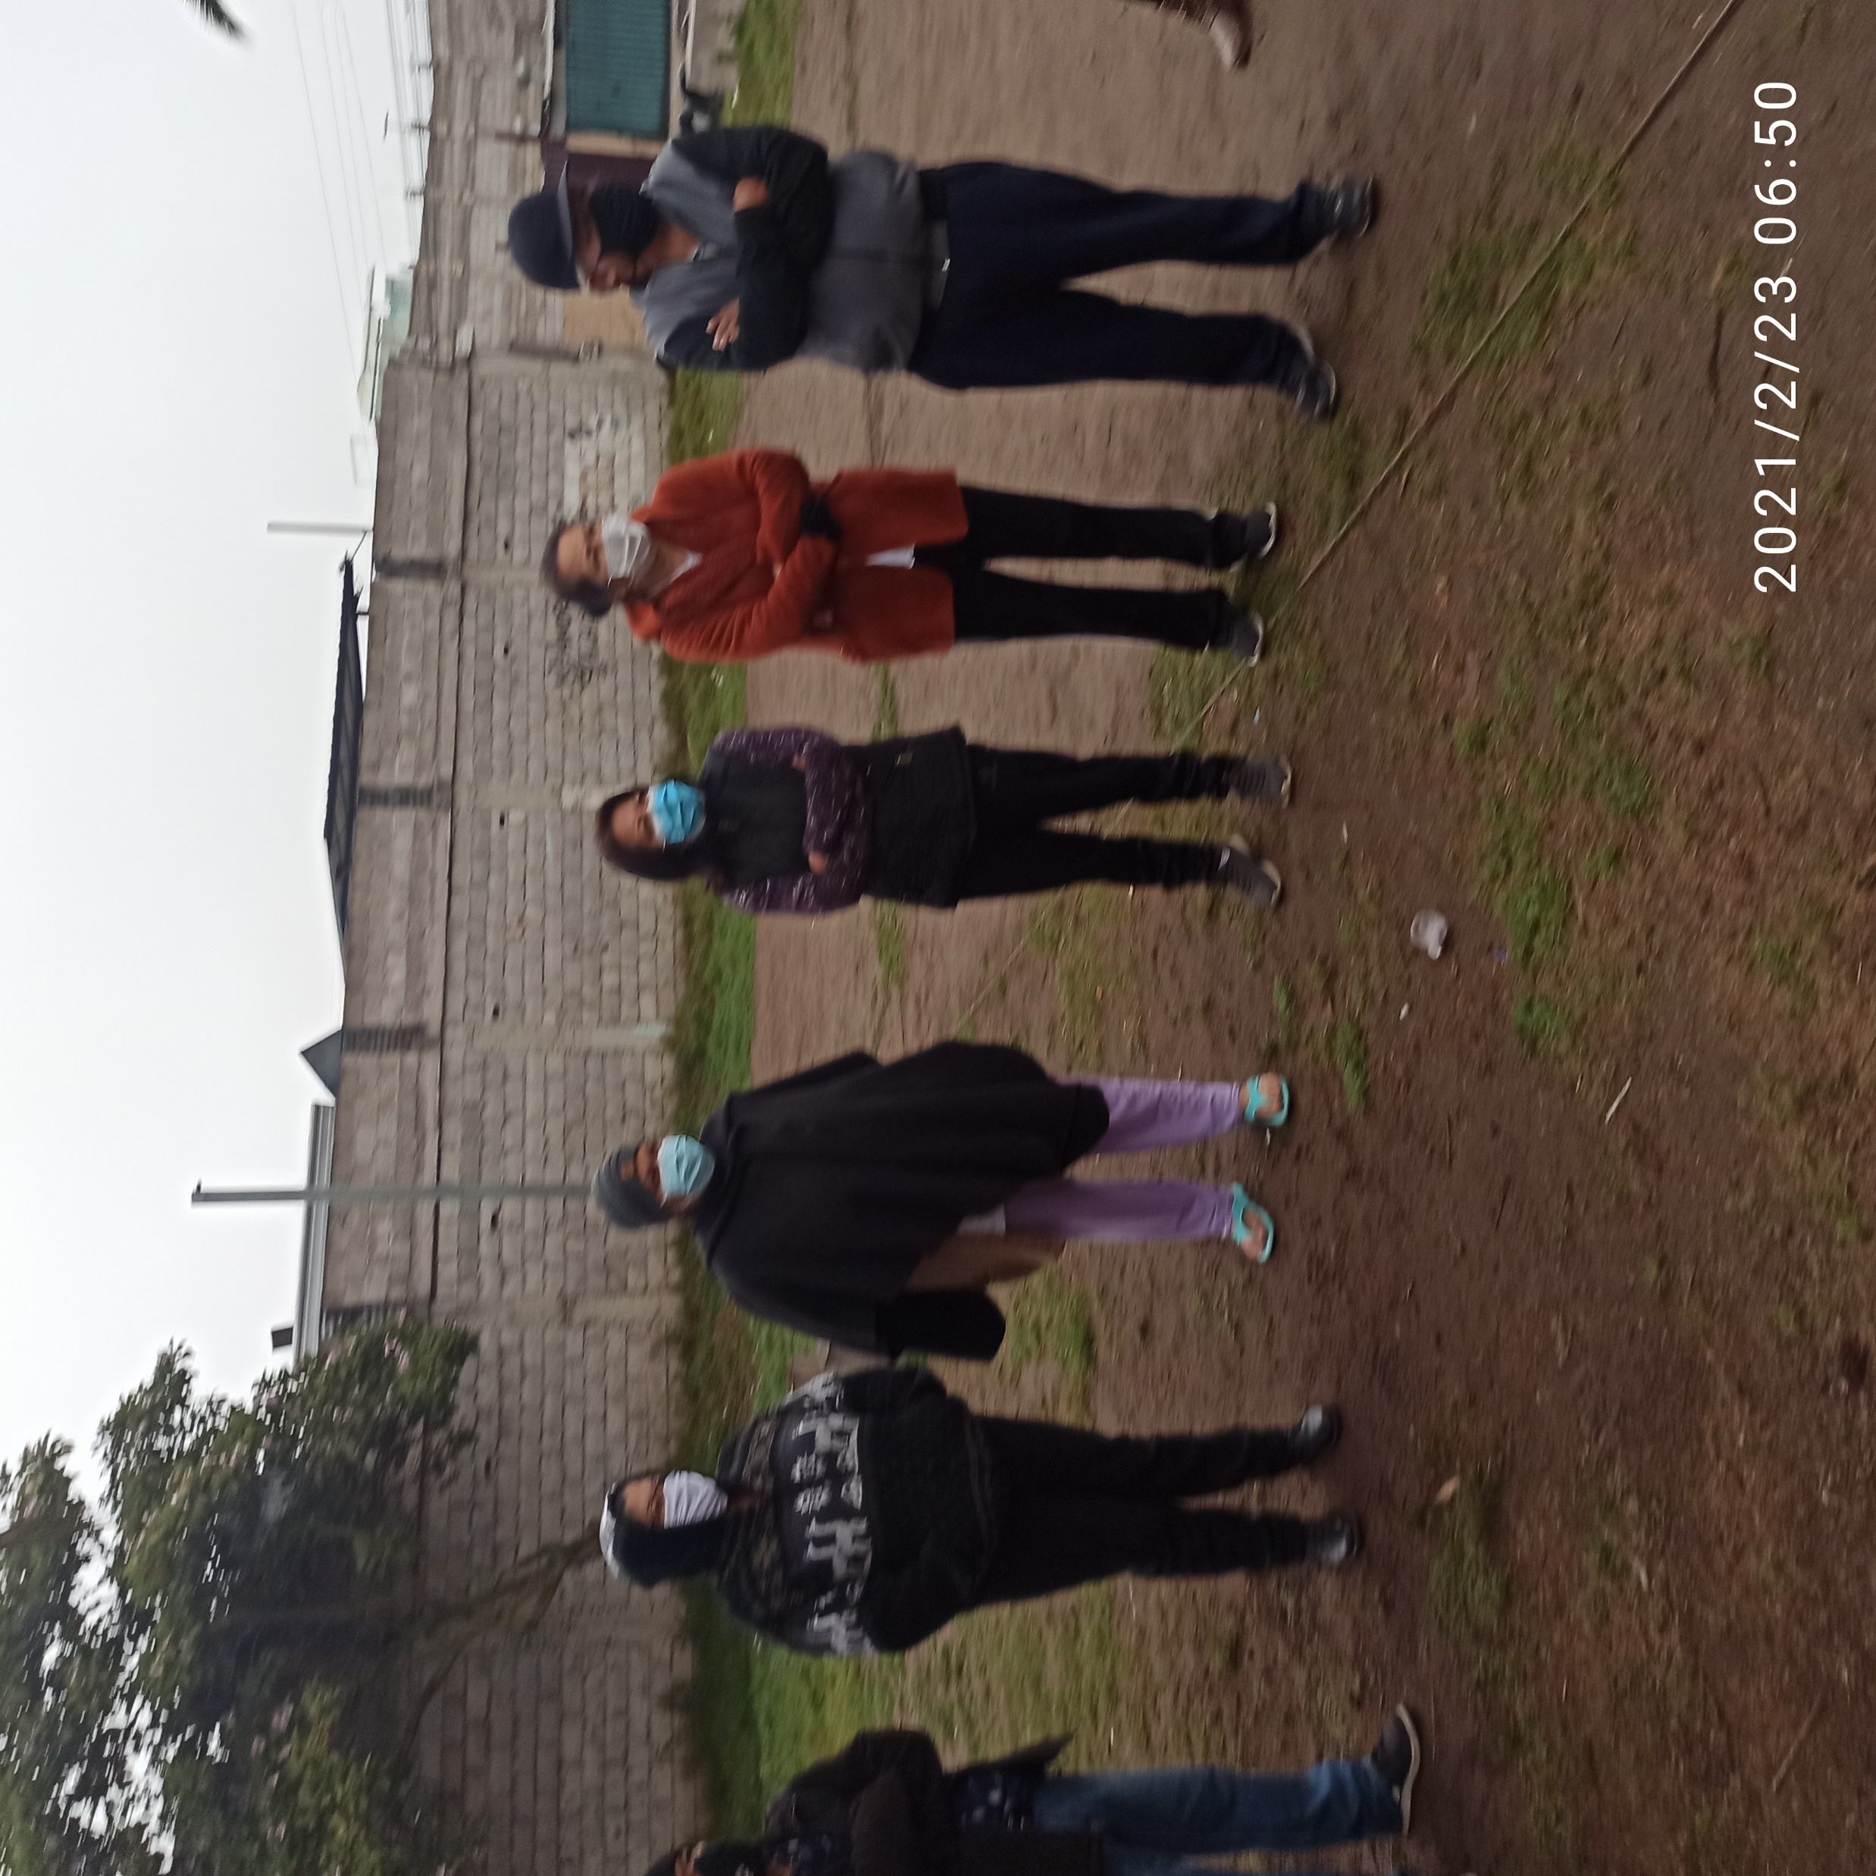
SOLUCIONES
PRIMER PASO
MOTIVAR A CONCEJALAS Y ALCALDE QUE EXISTA EL COMPROMISO DE EJECUTAR EL PROYECTO DE INTERCEPTORES DE EPMAPS Y EJECUTAR LA PRIMERA FASE DE ENROCAMIENTO DE ZONA EN ESTADO CRITICO Y CONTINUAR CON EL DISEÑO DE SOLUCIONES PARA DEMAS ZONAS.
DATO IMPORTANTE Interceptor Qda. Carretas en el tramo mas afectado (1 km aproximadamente)
Diseño costó $68.000
Actualización $100.000
Cada año aumenta la inversión
MENSAJE FINAL PARA AUTORIDADES
ENTREGAR UNA ACTA DE COMPROMISO CON HOJA DE RUTA NO SOLO PARA LAS 4 CASAS Y AREA COMUNAL QUE ESTAN PROXIMAS A COLAPSAR SINO PARA TODAS LAS CASAS CON ALTO Y BAJO RIESGO.

